Slide 1
Теорія очікувань В. Врума

Slide 2
Теорія очікувань В. Врума припускає, що лише наявність потреб не є ключовим фактором мотивації. На відміну від своїх колег — Маслоу з його пірамідою потреб та Герцберга з двофакторною теорією мотивації, — Врум фокусувався на результатах, а не на потребах.
В основі своєї теорії Врум поклав поняття вибору. Головна відмінність його теорії полягає в тому, що поведінка людей не може бути раз і назавжди обумовлена жорсткою структурою потреб, які у них є. Людина здатна робити вибір серед величезної кількості альтернативних варіантів. Саме тому сам феномен вибору має велике значення. Людина завжди буде обирати ту стратегію дій, яка здатна дати їй максимальний результат.

Slide 3
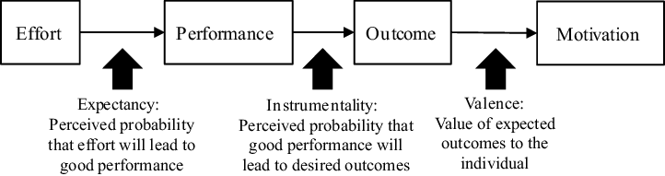
3 важливі складові теорії
Очікування, що докладені зусилля принесуть результати.
Очікування, що результат призведе до винагороди.
Валентність – очікувана цінність винагороди.
x
x
=

Slide 4
1. Витрати — результати. Співробітник готовий працювати старанніше, витратити більше часу та сил, якщо це призведе до кращого результату. Важлива умова: результат має бути досяжним.
Щоб цей взаємозв'язок спрацював, має бути дотримано ряд умов:
Співробітник забезпечений необхідними ресурсами (час, сировина, витратні матеріали, інформація, потрібна на виконання завдання).
Співробітник має навички для виконання роботи (кваліфікація, досвід).
Співробітник отримує необхідну підтримку (чітка постановка завдання, своєчасні коментарі менеджера, зворотний зв'язок).
Співробітник має бути впевнений, що кожна конкретна дія веде його до конкретного результату, бачити зв'язок між витраченими силами та наслідками своїх старань.

Slide 5
2. Результати — винагороди. У цьому випадку з'являються очікування певної винагороди або заохочення у відповідь на досягнуті результати праці. У цій зв'язці, так само як і в попередній, якщо людина не відчуватиме чіткого зв'язку між досягнутими результатами та бажаним заохоченням, мотивація трудової діяльності слабшатиме.
Очікування винагороди за результат працює у зв'язці із попереднім пунктом. Якщо співробітник знає, як досягти поставленої мети, але не чекає за це ніякого заохочення, його мотивація буде слабкою.

Slide 6
3. Валентність (цінність заохочення чи винагороди) — це передбачуваний ступінь відносного задоволення чи незадоволення, що виникає внаслідок отримання певної винагороди. Величина валентності визначається тим, якою мірою отриманий результат стає засобом для отримання чогось, що представляє певну цінність.
Валентність передбачає суб'єктивні оцінки,
а не об'єктивні критерії
Крім того, вона є не тільки суб'єктивним, але й ситуативним поняттям. Показник валентності залежить як від зовнішніх, і від внутрішніх чинників.

Slide 7
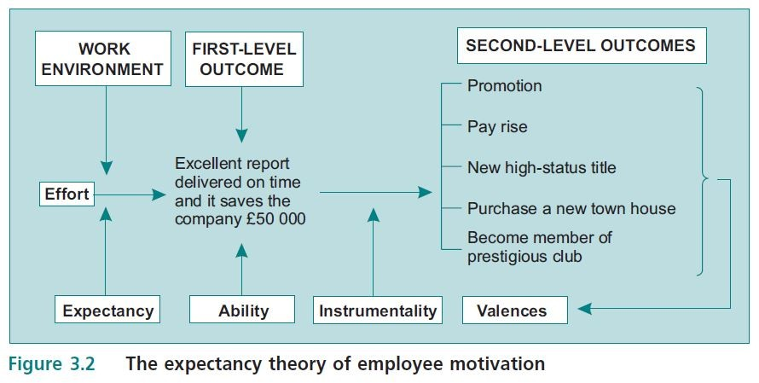

Slide 8
Наприклад, фармацевт може вважати, що, якщо він вироблятиме продукцію вищої якості з мінімальною кількістю відходів, це призведе до збільшення заробітної плати.
Якщо він вважає, що якісні та кількісні результати значною мірою залежать від нього, то оцінка цього очікування близька до 1, у протилежному випадку вона близька або дорівнює 0. В цілому, можливі будь-які оцінки, що знаходяться в діапазоні між 0 і 1 (1) .
Якщо людина впевнена, що досягнуті результати будуть винагороджені, оцінка цих її очікувань також прагнутиме до 1, і навпаки (2).
Якщо ж фармацевт замість збільшення зарплати отримує підвищення, його валентність буде близька до 0 (3).

